Slide 1
বিসমিল্লাহহির রহমানির রাহিম।
তোমাদের সকলকেই আমার শুভেচ্ছ।

Slide 2
শিক্ষক পরিচিতি
মোহাম্মদ হারুনুর রশীদ
প্রভাষক- হিসাববিজ্ঞান বিভাগ
শহীদ জিয়াউর রহমান ডিগ্রি কলেজ, জামালপুর।
মোবা: ০১৭১১-৩৭৮৫২৭
harun4921@gmail.com
শ্রেনি : একাদশ
বিষয় : হিসাববিজ্ঞান ১মপত্র
অধ্যায় : ৫ম
সময় : ৫০ মিনিট
তারিখ : 15/০৫/২০২০ ইং

Slide 3
আজকের পাঠ
হিসাববিজ্ঞান নীতিমালা
শিখনফল
১। হিসাববিজ্ঞান নীতি সম্পর্কে ব্যাখ্যা করতে পারবে।
২। হিসাববিজ্ঞান নীতিমালার গুরুত্ব অনুধাবন করতে পারবে।
৩। হিসাববিজ্ঞানের নীতিমালা প্রণয়নকারি প্রতিষ্ঠান সম্পর্কে বর্ণনা করতে পারবে।
৪। হিসাববিজ্ঞানের ধারণা ও প্রথার মধ্যে প্রভেদ চিহ্নিত করতে পারবে।
৫। আর্থিক বিবরণীর উপর হিসাববিজ্ঞান নীতিমালার প্রয়োগ ও প্রভার ব্যাখ্যা করতে পারবে।

Slide 4
হিসাববিজ্ঞানের নীতিমালা প্রণয়ণকারি প্রতিষ্ঠান সমূহের পারিচয়ঃ
আধুনিক বিশ্বে সর্বজন স্বীকৃত হিসাববিজ্ঞান নীতিমালার মান উন্নয়ন ও আর্থিক প্রতিবেদনের গুনগত মান উন্নয়নের জন্য বিভিন্ন সংস্থা ভূমিকা পালন করে। এজাতীয় সংস্থাগুলির মধ্যে নিম্ন লিখিত আন্তর্জাতিক সংস্থাগুলি উল্লেখযোগ্য:
1. Financial Accounting Standard Board(FASB)
2. American institute of Certified Public Accountants(AICPA)
3. Securities and Exchange Commission(SEC)
4. American Accounting Association(AAA)
5. International Federation of Accountants Committee(IFAC)
6. International Accounting Standard Committee(IASC)

Slide 5
হিসাব সংক্রান্ত ধারণা
Accounting Concepts
হিসাবরক্ষণ কার্যক্রম সুষ্টভাবে সম্পাদনের ভিত্তিস্বরুপ যে বিষয়গুলো স্বতঃসিদ্ধ ও অপরিবর্তনীয় সেগুলোকে হিসাব সংক্রান্ত ধারণা বলা হয়। নিম্বে হিসাব সংক্রান্ত ধারণা গলো দেখানো হলো:
১। সত্তা ধারণা, ২। দৈতসত্তা ধারণা, ৩। চলমান প্রতিষ্ঠান ধারণা, ৪। হিসাবকাল ধারণা , ৫। আর্থিক মূল্যের একক ধারণা. ৬। ক্রয়মূল্য বা ঐতিহাসিক মূল্য ধারণা, ৭। মিলকরণ ধারণা এবং ৮। বকেয়া ভিত্তিক ধারণা।

Slide 6
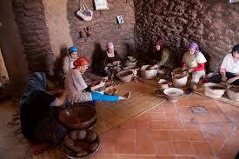
হিসাব সংক্রান্ত প্রথা
Accounting Conventions
১। রক্ষণশীলতা প্রথা, ২। সামঞ্জস্যতা প্রথা,
৩। পূর্ণ প্রকাশ প্রথা এবং ৪। বস্তুনিষ্ঠতা প্রথা।

Slide 7
হিসাববিজ্ঞান নীতিমালা
GAAP
প্রথাসমূহ
ধারণা সমূহ
উপরের চার্টে কি দেখতে পাচ্ছো?

Slide 8
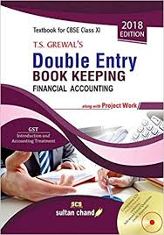
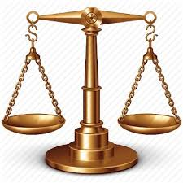
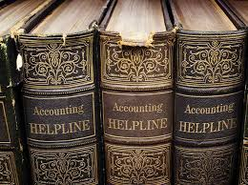
উপবে প্রদর্শিত চিত্র দ্বারা সর্বজন স্বীকৃত হিসাববিজ্ঞান নীতিমালা কে বুঝানো হয়েছে।

Slide 9
একক কাজ:
১। হিসাববিজ্ঞান নীতি সম্পর্কে ব্যাখ্যা কর।
সময় ৫ মিনিট
দলীয় কাজ:
১। ধারণা ও প্রথার সংজ্ঞা লিখে আনবে।
২। কত সালে গঠিত হয়?
(ক) ১৯৬৩ সালে (খ) ১৯৭৩ সালে
(গ) ১৯৮৩ সালে (ঘ) ১৯৯৩ সালে
৩। ইক্যুইটি কত প্রকার?
(ক) ২ (খ) ৩
(গ) ৪ (ঘ) ৫
৪। হিসাবকাল সাধারণত কত মাসের জন্য হয়ে থাকে ?
(ক) ৩ মাস (খ) ৬ মাস (গ) ৯ মাস (ঘ) ১২ মাস
সময় ৮ মিনিট

Slide 10
মূল্যায়নঃ
হিসাববিজ্ঞানের ধারণা ও প্রথার মধ্যে প্রভেদ চিহ্নিত করতে পারবে।
বাড়ীর কজ:
হিসাববিজ্ঞান নীতিমালার গুরুত্ব লিখে আনবে।
আল্লাহ হাফেজ

